Slide 1
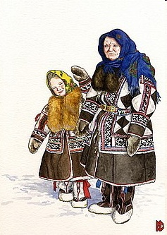
История народа Манси
Информацию подготовила: Албина Анастасия Ивановна
Педагог дополнительного образования

Slide 2
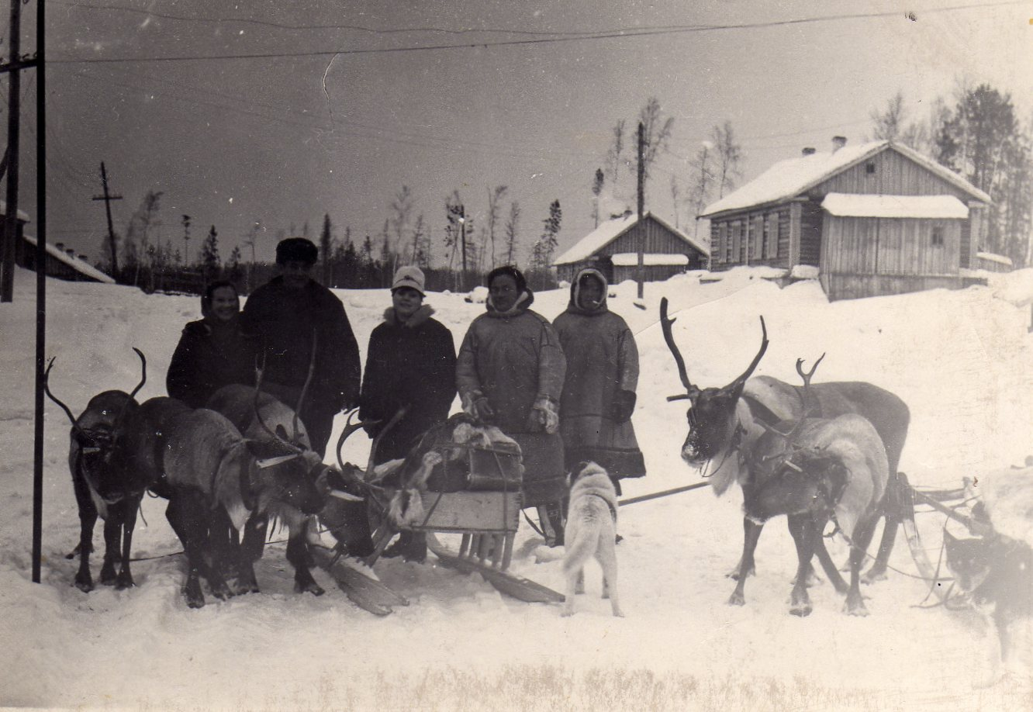
Происхождение этнонима
Манси - самоназвание, означает "человек". Внешнее название «вогулы» происходит от названия р.Вогулки и начинает употребляться в русских документах с XIV века.
Выделяются южная, восточная, западная и северная этнографические группы манси.
Язык, относящийся к угорским языкам, имеет множество диалектов. В 1930-е гг. на основе русской графики создана письменность.

Slide 3
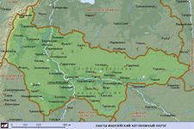
Манси проживают в Ханты-Мансийском автономном округе-Югра Тюменской области

Slide 4
Численность манси в России - 8,3 тысячи человек, из них в Ханты-Мансийском автономном округе-Югра - свыше 6,5 тысячи человек. Манси родственны хантам
Манси говорят на мансийском языке финно-угорской группы уральской семьи. Свыше 60 % манси считают родным русский язык.
Письменность у манси существует с 1931 года на основе латинского, с 1937 года - на основе русского алфавита

Slide 5
Религия
Официально обращённые в XVIII веке в православие, манси сохранили различные дохристианские верования (культ духов-покровителей, медведя, шаманство и др.).
Система религиозных представлений в целом традиционна - это вера в существование у человека нескольких душ: пяти - у мужчин, четырёх - у женщин. Душа как жизненная субстанция представляется по-разному: как тень, дыхание, призрак-двойник или дух человека.

Slide 6
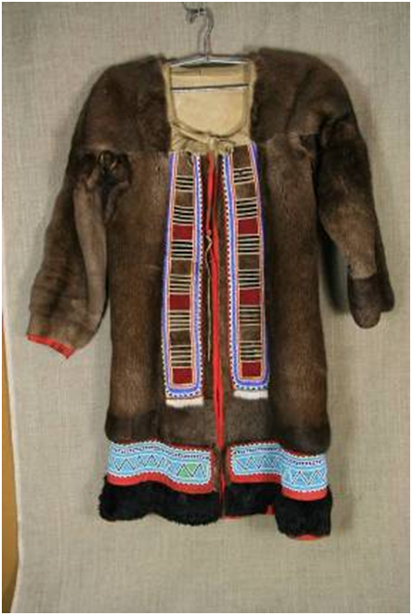
Национальный костюм
Традиционная женская одежда манси представлена платьем, расшитым сатиновым или суконным халатом, шубой.

Slide 7
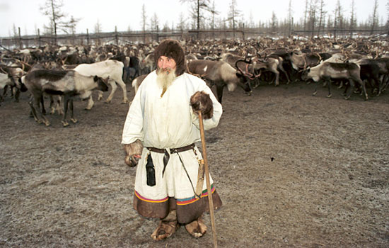
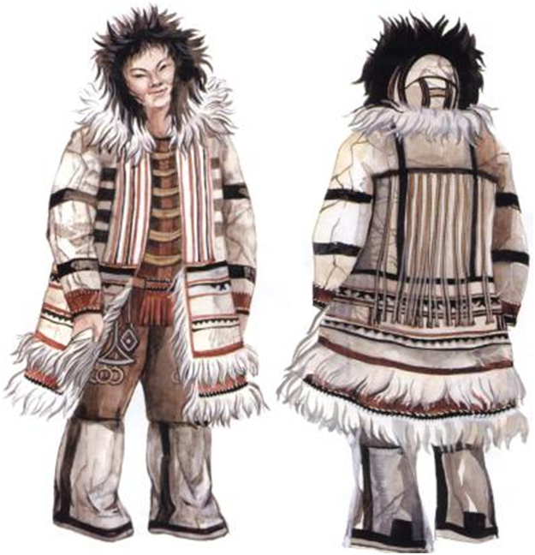
Национальный мужской костюм составляет рубаха, штаны, глухая одежда с капюшоном из сукна или оленьих шкур (малица, гусь).

Slide 8
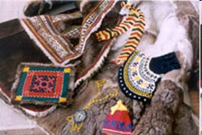
Украшение головы
Волосы манси в прежние времена не стригли. Мужчины, разделив волосы на прямой пробор, связывали их по бокам в два пучка и обвивали их красным или другим цветным шнурком. Женщины заплетали волосы в две косы. Как мужчины, так и женщины вплетали в косы тесьму. Косы у женщин соединялись внизу толстой медной цепочкой, которая не давала им раскачиваться и свисать, мешая при работе. На цепочку подвешивали кольца, бубенцы, бусы и другие украшения.
Женщины у манси носили большое количество медных и серебряных колец. Были широко распространены женские бисерные украшения; воротники, различные нагрудные украшения и т.п.

Slide 9
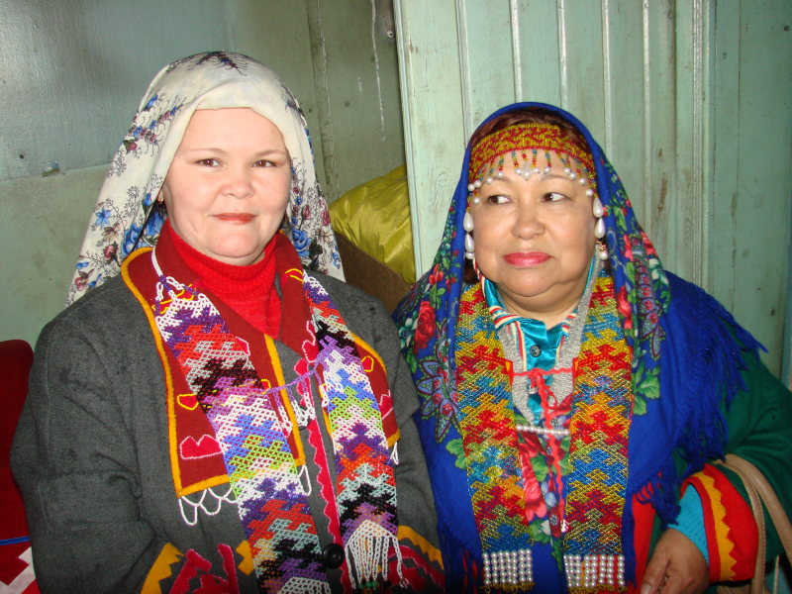

Slide 10
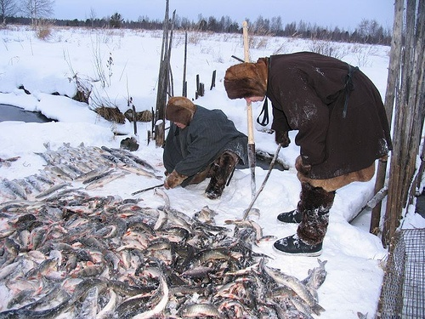
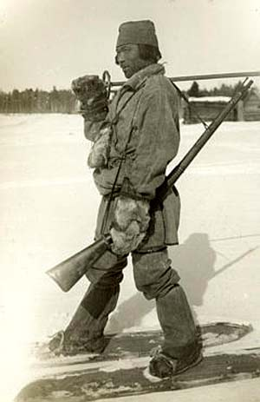
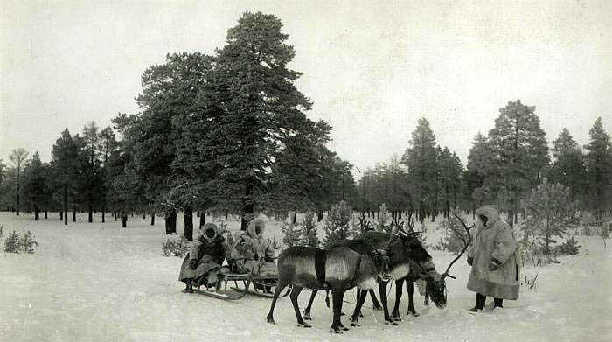
Виды деятельности:
Рыболовство
Охота
Оленеводство

Slide 11
Поселения и жилища
Манси вели полуосёдлый образ жизни, переезжая в разные сезоны года с одного промыслового участка на другой. Поселения были постоянные (зимние) и сезонные (на местах промысла).
Традиционное жилище летом - конические берестяные чумы или четырехугольные шалаши из жердей, крытых берестой, зимой - прямоугольные срубные дома, у оленеводов - крытые шкурами чумы.

Slide 12
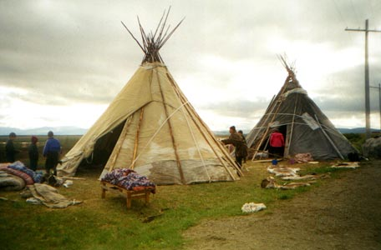
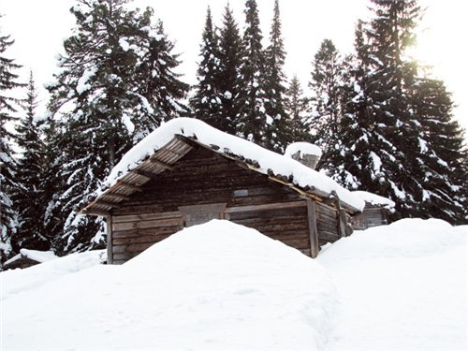
Жилища
Чум
(переносное жилище из жердей и шкур)
Курная изба

Slide 13
Песни и танцы
Музыкальный фольклор манси имеет богатую и разветвленную жанровую систему, включающую группы обрядовых и необрядовых жанров: песни медвежьего праздника (священные, призывные, песни-представления, песни-истории богов), шаманские песни, поющиеся сказки.

Slide 14
Соединив леса и горы,
Озёра реки и луга,
Раскинулась в своих просторах
Ханты-мансийская земля!
Все о тебе стихи слагают,
Они летят во все края.
Ты всей земле теперь известна,
Ханты- Мансийская земля!

